Slide 1

Diplomski rad
Akademija strukovnih
studija Šumadija
Odsek Kragujevac
Razvoj mobilnih aplikacija na primeru platforma za efikasno upravljanje terminima u frizerskim uslugama
Lazar Birtašević

Slide 2
Problemi i rešenje problema
Problem | Rešenje
U većini frizerskih salona zakazivanje se vodi ručno | Potrebno je moderno rešenje koje automatizuje proces zakazivanja
Dolazi do grešaka u zakazivanju, preklapanja i nesporazuma izmedju frizera i klijenata | Rešenje je sistem koji povezuje klijente i frizere kroz aplikaciju koja neutralizuje greške
Saloni nemaju pregledan sistem za vodjenje evidencije | Projekat je osmišljen da olakša rad salona i pregled zakazivanja
Klijenti nemaju uvid u sve slobodne termine koji im odgovaraju | Aplikacija omogućava klijentima da vide sve slobodne termine i izaberu one koji im najvise odgovaraju

Slide 3


Slide 5




Backend i baza podataka
Web aplikacija
Mobilna aplikacija
Infrastruktura
Tehnologije:
React Native – razvoj za Android aplikaciju
TypeScript – programski jezik
Tehnologije:
React – frontend framework
Tailwind CSS – za dizajniranje UI-a
JavaScript – programski jezik
Tehnologije:
Go(Golang) – backend API
Gin – framework REST API
PostgreSQL – baza podataka
Tehnologije:
Docker – kontejnerizacija backend-a, frontend-a i baze podataka
Nginx – reverse proxy I rutiranje servera
Arhitektura sistema
Pregled rešenja
Infrastruktura je bazirana na Docker kontejnerima i Nginx serveru, i može biti hostovan na VPS. Omogućava stabilnost, skalabilnost i automatsko postavljanje putem GitHub-a.
Web aplikacija omogućava registrovanje salona i zakazivanje i pregled termina. Izrađena je u React-u uz JavaScript i TailwindCSS, a sa backend-om komunicira preko REST API-ja.
Backend predstavlja srce sistema. Implementiran je u Go jeziku uz Gin framework i koristi PostgreSQL bazu. Zadužen je za poslovnu logiku, autentifikaciju i komunikaciju sa frontend-om preko REST API-ja.
Mobilna aplikacija nudi funkcionalnosti za frizere, optimizovana je za mobilne uređaje. Razvijena je u React Native-u i povezana sa backend-om putem REST API-ja.

Slide 6
Backend i baza podataka
Web aplikacija
Mobilna aplikacija
Infrastruktura
Tehnologije:
Go(Golang) – backend API
Gin – framework REST API
PostgreSQL – baza podataka
Tehnologije:
React – frontend framework
Tailwind CSS – za dizajniranje UI-a
JavaScript – programski jezik
Tehnologije:
React Native – razvoj za Android aplikaciju
TypeScript – programski jezik
Tehnologije:
Docker – kontejnerizacija backend-a, frontend-a i baze podataka
Nginx – reverse proxy I rutiranje servera
Arhitektura sistema
Pregled rešenja
Backend predstavlja srce sistema. Implementiran je u Go jeziku uz Gin framework i koristi PostgreSQL bazu. Zadužen je za poslovnu logiku, autentifikaciju i komunikaciju sa frontend-om preko REST API-ja.
Web aplikacija omogućava registrovanje salona i zakazivanje i pregled termina. Izrađena je u React-u uz JavaScript i TailwindCSS, a sa backend-om komunicira preko REST API-ja.
Mobilna aplikacija nudi funkcionalnosti za frizere, optimizovana je za mobilne uređaje. Razvijena je u React Native-u i povezana sa backend-om putem REST API-ja.
Infrastruktura je bazirana na Docker kontejnerima i Nginx serveru, i može biti hostovan na VPS. Omogućava stabilnost, skalabilnost i automatsko postavljanje putem GitHub-a.

Slide 7
Plan pravljenja aplikacije
Korak 1
Projektovanje baze podataka

Slide 8
Plan pravljenja aplikacije
Korak 1
Projektovanje baze podataka
Korak 2
Implementacija backenda i funkcionalnosti

Slide 9
Plan pravljenja aplikacije
Korak 1
Korak 3
Projektovanje baze podataka
Testiranje API-ja u Postmanu
Korak 2
Implementacija backenda i funkcionalnosti

Slide 10
Plan pravljenja aplikacije
Korak 1
Korak 3
Projektovanje baze podataka
Testiranje API-ja u Postmanu
Korak 2
Korak 4
Implementacija backenda i funkcionalnosti
Projektovanje web aplikacije

Slide 11
Plan pravljenja aplikacije
Korak 1
Korak 3
Korak 5
Projektovanje baze podataka
Testiranje API-ja u Postmanu
Projektovanje mobilne aplikacije
Korak 2
Korak 4
Implementacija backenda i funkcionalnosti
Projektovanje web aplikacije

Slide 12
Plan pravljenja aplikacije
Korak 1
Korak 3
Korak 5
Projektovanje baze podataka
Testiranje API-ja u Postmanu
Projektovanje mobilne aplikacije
Korak 2
Korak 4
Korak 6
Implementacija backenda i funkcionalnosti
Projektovanje web aplikacije
Testiranje i kontejnerizacija u Docker-u

Slide 13
Funkcionalni tok aplikacije

Slide 14
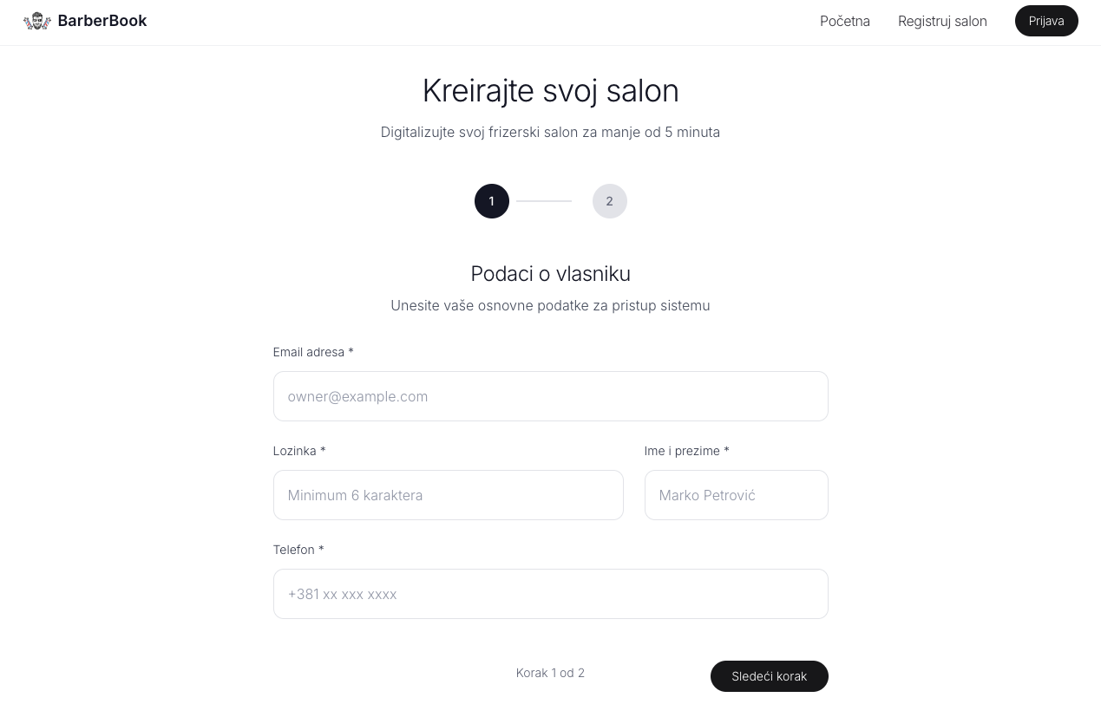
1. Registracija salona
Forma za registrovanje salona

Slide 15
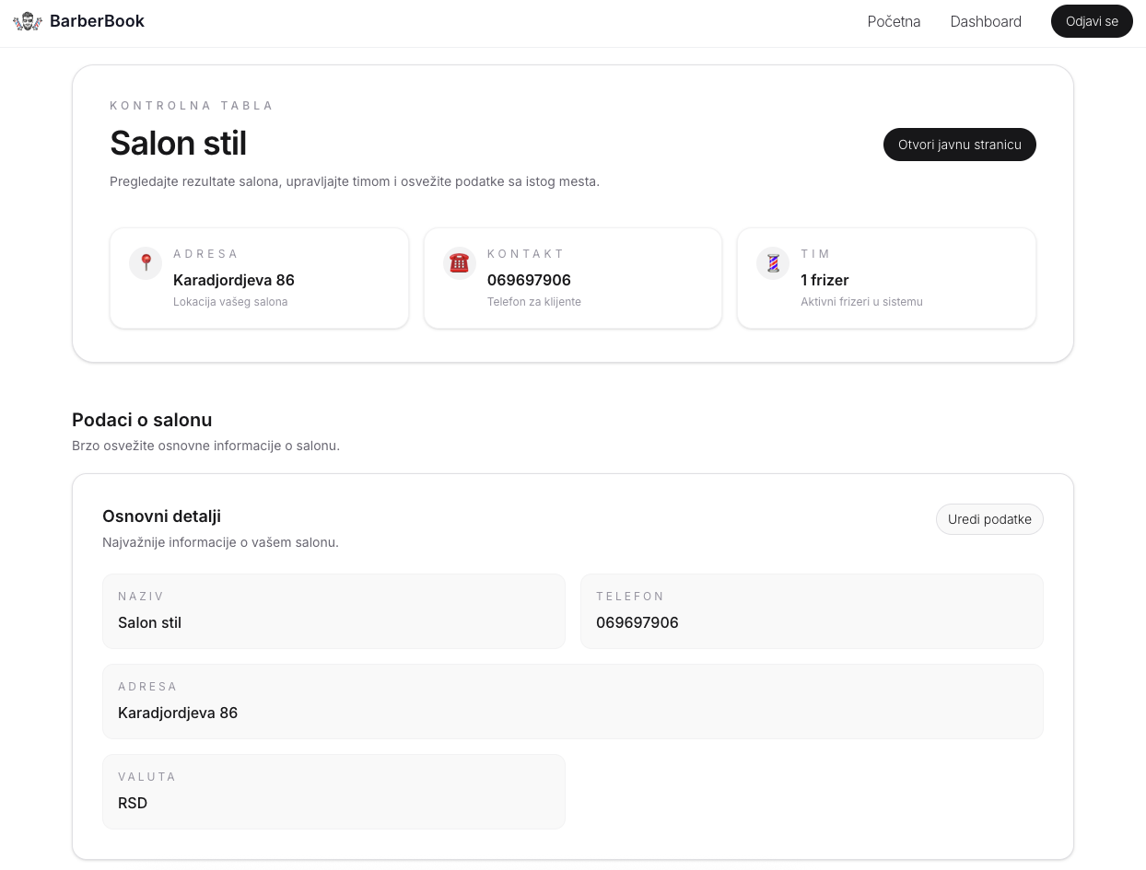
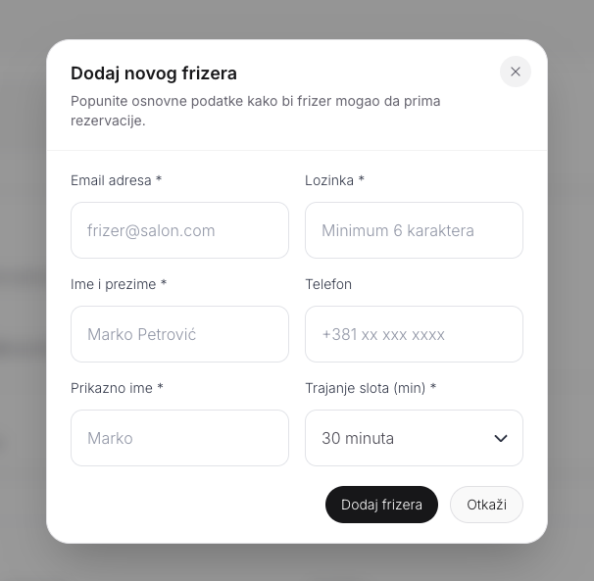
2. Prijava vlasnika na admin panel i dodavanje frizera
Admin panel vlasnika salona
Modal za dodavanje frizera

Slide 16
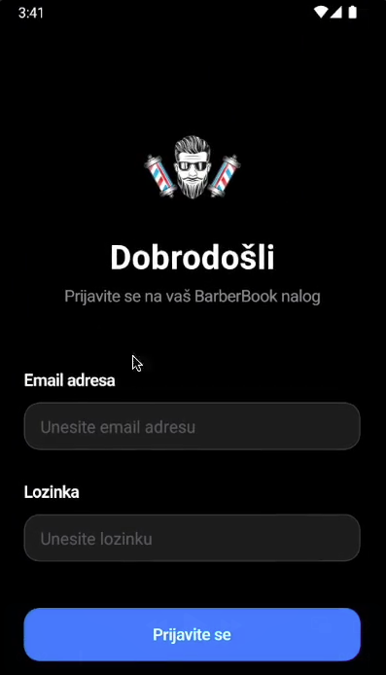
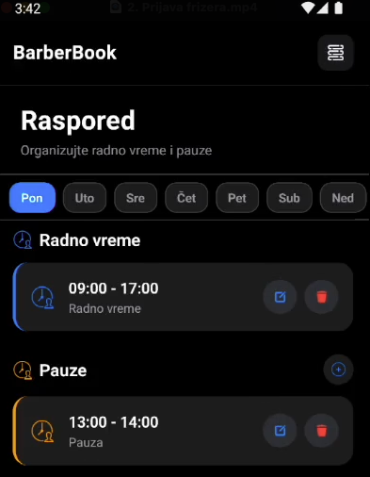
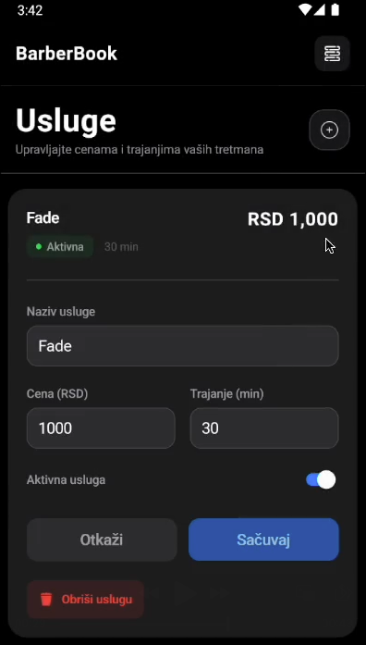
3. Prijava i konfiguracija frizera
Prijava frizera
Radno vreme i pauze
Dodavanje usluga

Slide 17
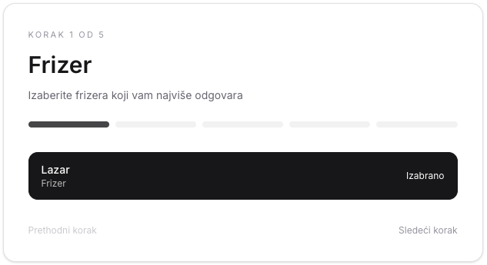
4. Rezervacija termina
Izbor frizera

Slide 18
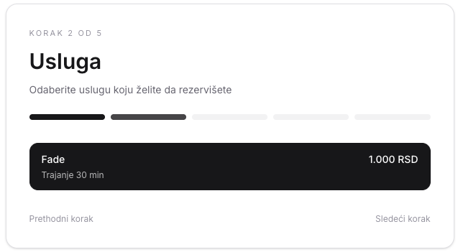
4. Rezervacija termina
Izbor usluge

Slide 19
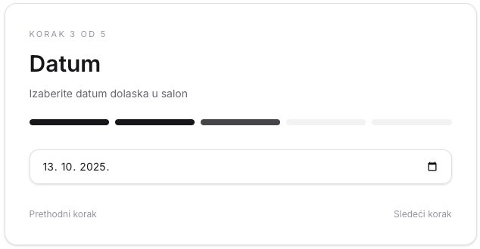
4. Rezervacija termina
Izbor datuma

Slide 20
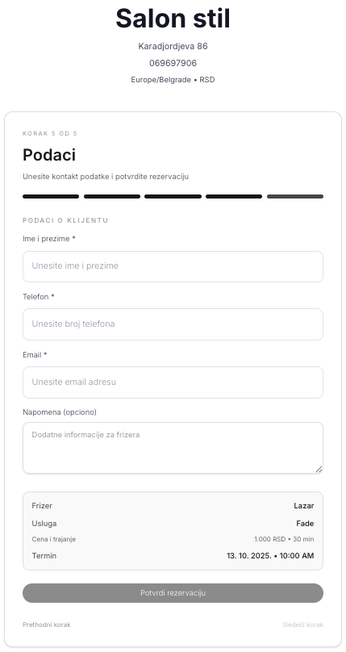
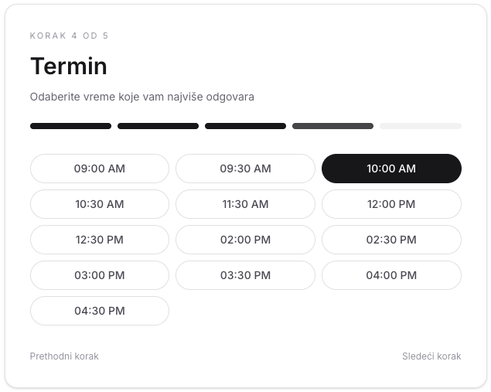
4. Rezervacija termina
Izbor termina
Potvrda rezervacije

Slide 21
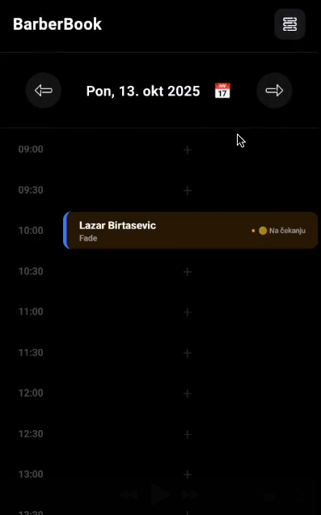
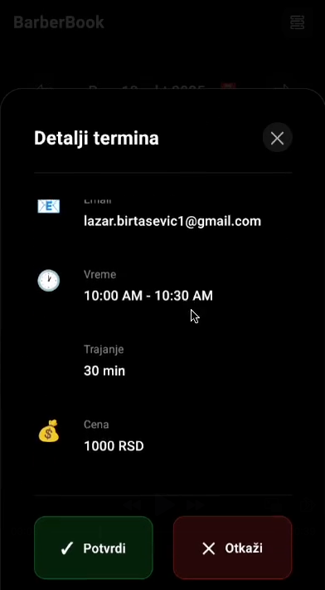
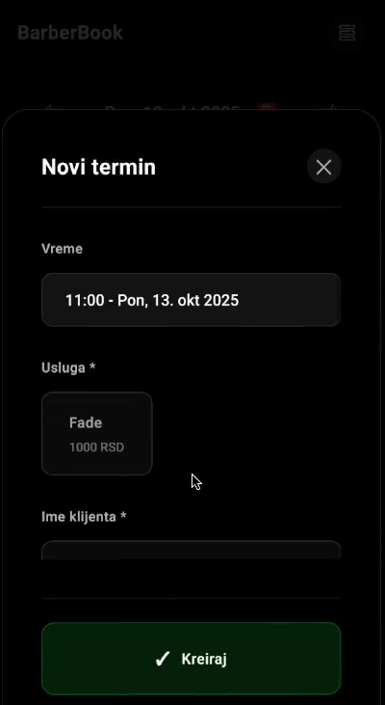
5. Pregled i kontrola rezervacija
Pregled rezervacija
Mogućost potvrde i otkazivanja
Kreiranje rezervacije

Slide 22
Zaključak i mogućnost unapredjenja
Aplikacija uspešno rešava problem tradicionalnog zakazivanja termina u frizerskim salonima kroz digitalno, automatizovano i lako dostupno rešenje.
Sistem omogućava jednostavnu komunikaciju između frizera i klijenata, efikasno upravljanje terminima i pregled radnog rasporeda.
Projekat je realizovan kao osnova za budući razvoj kao što je dodavanje push notifikacija u mobilnoj aplikaciji i online plaćanja

Slide 23
Hvala na pažnji
HVALA NA PAŽNJI

Slide 24
HVALA NA PAŽNJI

